Slide 1
54° Fórum Nacional de Reitores da ABRUEM
Parâmetros de Avaliação para as Instituições de Educação Superior no País
João Carlos Pereira da Silva
Presidente da CONAES
Campos do Jordão-SP

Slide 2
Evolução do número de IES, cursos e matrículas na educação superior brasileira entre 1990 e 2012
Ano | IES | Crescimento (%) | Cursos | Crescimento (%) | Matrículas | Crescimento (%)
1990 | 918 | - | 4.712 | - | 1.540.080 | -
1995 | 894 | -0,26 | 6.252 | 32,6 | 1.759.703 | 1,14
2000 | 1.180 | 31,9 | 10.585 | 52,1 | 2.694.245 | 53,1
2005 | 2.165 | 86,0 | 20.407 | 92,7 | 4.453.156 | 65,2
2008 | 2.252 | 4,01 | 24.709 | 21,0 | 5.080.056 | 14,0
2009 | 2.314 | 2,8 | 28.671 | 16,0 | 5.954.021 | 17
2010 | 2.378 | 2,7 | 29.507 | 2,9 | 6.379.299 | 7
2011 | 2.365 | -0,5 | 30.420 | 3,0 | 6.739.689 | 5,64
2012 | 2.416 | 2,2 | 31.866 | 4,8 | 7.037.688 | 4,4
Fonte: MEC/INEP/DEED

Slide 3
Educação Superior no Brasil – Censo 2012
 | Universidade | Centro Universitário | Faculdade | Instituto Federal
Federal | 59 | 0 | 4 | 40
Estadual | 38 | 1 | 77 | 0
Municipal | 11 | 9 | 65 | 0
Privada | 85 | 129 | 1.898 | 0

Slide 4
Instituições de Educação Superior por Região
154
6%
444
18%
50.952
9,7%
236
10%
1.173
49%
409
17%

Slide 5
Distribuição de Matrículas e Concluintes por Área Geral* (Presencial e EAD) – Censo ES, Inep - 2012
Grande Área | Matrículas |  |  | Concluintes
 | Qtde | % | % Acumulado | Qtde | % | % Acumulado
Ciências Sociais, Negócios e Direito | 2.896.863 | 41,3 | 41,3 | 455.662 | 43,4 | 43,4
Educação | 1.362.235 | 19,4 | 60,7 | 223.392 | 21,3 | 64,6
Saúde e Bem-Estar Social | 961.323 | 13,7 | 74,4 | 161.575 | 15,4 | 80,0
Engenharia, Produção e Construção | 885.912 | 12,6 | 87,0 | 74.539 | 7,1 | 87,1
Ciências, Matemática e Computação | 431.014 | 6,1 | 93,2 | 58.403 | 5,6 | 92,7
Agricultura e Veterinária | 165.075 | 2,4 | 95,5 | 18.839 | 1,8 | 94,5
Humanidades e Artes | 160.007 | 2,3 | 97,8 | 27.015 | 2,6 | 97,0
Serviços | 152.727 | 2,2 | 100,0 | 30.988 | 3,0 | 100,0
*Classificação OCDE

Slide 6
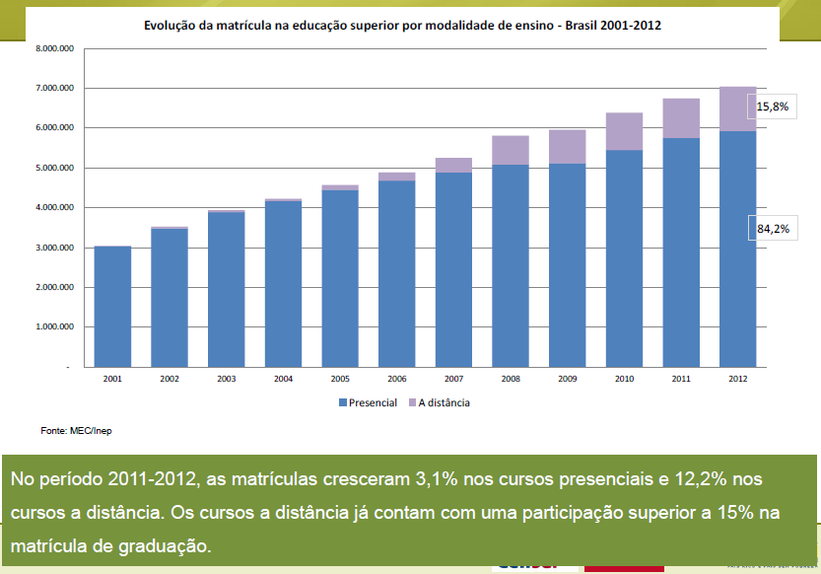
Participação dos cursos/matrículas EaD no total de cursos superiores

Slide 7
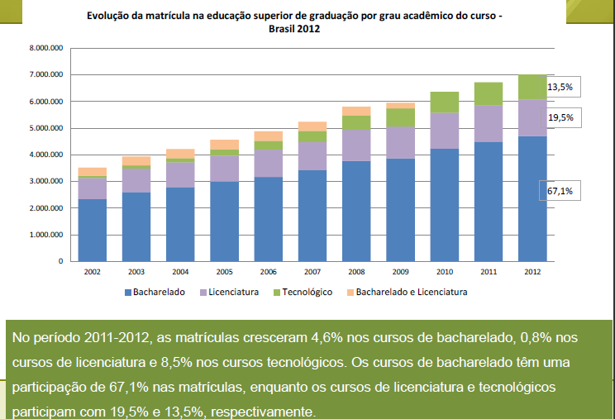
Cultura “bacharelesca”

Slide 8
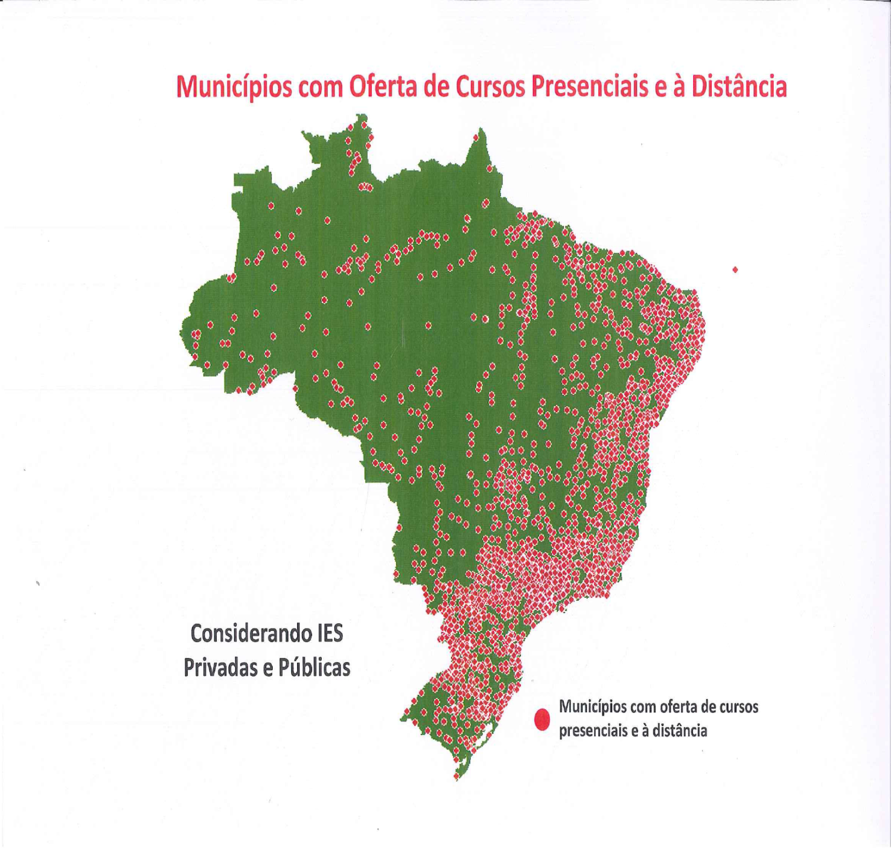
Cobertura da oferta
Concentração “litorânea”
Municípios | Quantitativo | %
Com Oferta ES | 1.897 | 34
Sem Oferta ES | 3.662 | 66
Total | 5.564 | 100

Slide 9
Oferta de Educação Superior nos Municípios - Censo ES, Inep - 2012
5.564 Municípios
3.662 SEM oferta de Educação Superior (66%)

Slide 10
Avaliação da Educação Superior - Principais marcos regulatórios
Lei N° 10.861 (Sinaes), de 14 de abril de 2004.
Decreto 5.773, de 09 de maio de 2006 (Dispõe sobre o exercício das funções de regulação, supervisão e avaliação).
Portaria Normativa N° 40, de 12 de dezembro de 2007, consolidada e republicada em 29 de dezembro de 2010.

Slide 11
SINAES, Lei N° 10.861, de 14 de abril de 2004
Avaliação de IES (interna e externa)
Avaliação de cursos de graduação
Avaliação dos estudantes (ENADE)

Slide 12
Instâncias – Sistema de Avaliação
MEC
SERES
CONAES
CTAA
INEP
CNE
CNS
CONFEA
OAB
Outros conselhos

Slide 13
Funções – Independentes e Complementares
Regulação
Avaliação
Supervisão

Slide 14
PRINCÍPIOS DO SINAES
Responsabilidade social com a qualidade da educação superior.
Reconhecimento da diversidade do sistema.
Respeito à autonomia, à identidade, à missão e à história das instituições.
Avaliação deve ser feita a partir de um conjunto integrado de indicadores de qualidade.
Caráter público dos procedimentos e dos resultados.
Participação da comunidade acadêmica e da sociedade civil, por meio de suas representações.
Continuidade do processo avaliativo.

Slide 15
Sinaes – 10 dimensões
I - Missão e o PDI;
II - Políticas de ensino, pesquisa, pós-graduação, a extensão e procedimentos para estímulo à produção acadêmica;
III - Responsabilidade social da instituição e sua contribuição à inclusão social, ao desenvolvimento econômico e social, à defesa do meio ambiente, da produção artística e do patrimônio cultural;
IV - Comunicação com a sociedade;
V - Políticas de pessoal (corpo docente e técnico-administrativo) seu desenvolvimento profissional e suas condições de trabalho;

Slide 16
Sinaes – 10 dimensões
VI - organização e gestão da instituição, funcionamento dos colegiados, sua independência e autonomia na relação com a mantenedora, e participação dos segmentos da comunidade universitária nos processos decisórios;
VII - infraestrutura física, especialmente a de ensino e de pesquisa, biblioteca, recursos de informação e comunicação;
VIII - planejamento e avaliação, especialmente os processos, resultados e eficácia da auto-avaliação institucional;
IX - políticas de atendimento aos estudantes;
X - sustentabilidade financeira, tendo em vista o significado social da continuidade dos compromissos na oferta da educação superior.

Slide 17
Novo Instrumento de Avaliação Institucional Externa (Portaria N° 92, de 31 de janeiro de 2014)
Instrumento Matricial que subsidia atos:
- De Credenciamento de IES
- De Recredenciamento de IES
- De Transformação de Organização Acadêmica

Slide 18
CARACTERÍSTICAS DO NOVO INSTRUMENTO
Organizado em cinco eixos.
Maior ênfase na avaliação interna.
Contempla as dez dimensões do SINAES.
Caráter inovador: inclui um Relato Institucional que remete a IES a sua autoavaliação, reforçando as ações da CPA o planejamento e execução das ações previstas no PDI.
Reforça e promove o processo de avaliação interna
Processos de autoavaliação como subsídio para tomada de decisão da gestão educacional.
O conceito atribuído a cada indicador será justificado de forma contextualizada, pelos avaliadores.
O Conceito Institucional-CI é calculado pelo sistema e-MEC com base nos conceitos dos eixos.
Cada indicador geralmente apresenta um objeto de análise.

Slide 19
CONFIGURAÇÃO DO NOVO INSTRUMENTO
- 10 dimensões distribuídas em 5 eixos;
- Similaridade
Coerência e continuidade
Planejamento e Avaliação Institucional
Desenvolvimento Institucional
Políticas Acadêmicas
Políticas de Gestão
Infraestrutura Física
Dimensão 8: Planejamento e avaliação
Dimensão 1: Missão e plano de desenvolvimento institucional
Dimensão 3: Responsabilidade social da instituição
Dimensão 2: Políticas para o ensino, a pesquisa e a extensão
Dimensão 4: Comunicação com a sociedade
Dimensão 9: Políticas de atendimento aos discentes
Dimensão 5: Políticas de pessoal
Dimensão 6: Organização e gestão da instituição
Dimensão 10: Sustentabilidade financeira
Dimensão 7: Infraestrutura física
Relato Institucional

Slide 20
CRITÉRIOS DE ANÁLISE
CONCEITO | DESCRIÇÃO
1 | Quando o indicador avaliado configura um conceito NÃO EXISTE(M)/ NÃO HÁ, NÃO ESTÃO RELACIONADAS.
2 | Quando o indicador avaliado configura um conceito INSUFICIENTE.
3 | Quando o indicador avaliado configura um conceito SUFICIENTE.
4 | Quando o indicador avaliado configura um conceito MUITO BOM/MUITO BEM.
5 | Quando o indicador avaliado configura um conceito EXCELENTE.

Slide 21
Relato Institucional-RI
- Deve demonstrar as melhorias no plano de gestão da IES a partir dos resultados das avaliações interna e externa.
- Ter como foco a evolução acadêmica da instituição.
- Conter: Breve histórico da IES;
os conceitos obtidos;
os processos de gestão.
- O RI pode ser considerado como uma meta-avaliação.

Slide 22
Relato Institucional
O Relato Institucional deve ser organizado da seguinte forma:
1 - relato avaliativo do PDI;
2 – Síntese dos resultados dos processos avaliativos internos e externos da IES;
3 – Síntese do planejamento de ações acadêmico-administrativas decorrentes dos resultados das avaliações.

Slide 23
Eixo 1: Planejamento e Avaliação Institucional
Indicadores:
1 - Evolução institucional a partir dos processos de Planejamento e Avaliação Institucional.
2 - Projeto/processo de autoavaliação institucional.
3 - Autoavaliação institucional: participação da comunidade acadêmica.
4 - Autoavaliação institucional e avaliações externas: análise e divulgação dos resultados.
5 - Elaboração do relatório de autoavaliação.

Slide 24
Eixo 2: Desenvolvimento Institucional
Indicadores:
1 - Missão institucional, metas e objetivos do PDI.
2 - Coerência entre o PDI e as atividades de ensino de graduação e de pós-graduação.
3 - Coerência entre o PDI e as práticas de extensão.
4 - Coerência entre o PDI e as atividades de pesquisa/iniciação científica, tecnológica, artística e cultural.
5 - Coerência entre o PDI e as ações institucionais no que se refere à diversidade, ao meio ambiente, à memória cultural, à produção artística e ao patrimônio cultural.

Slide 25
Eixo 2: Desenvolvimento Institucional
Indicadores:
6 - Coerência entre o PDI e as ações institucionais voltadas para o desenvolvimento econômico e social.
7 - Coerência entre o PDI e ações de responsabilidade social: inclusão social.
8 - Coerência entre o PDI e ações afirmativas de defesa e promoção dos direitos humanos e igualdade étnico- racial.
9 - Internacionalização: coerência entre o PDI e as ações institucionais.

Slide 26
Eixo 3: Políticas Acadêmicas
Indicadores:
1 - Políticas de ensino e ações acadêmico-administrativas para a graduação.
2 – Políticas e ações para a pós-graduação stricto sensu.
3 – Políticas e ações para a pós-graduação lato sensu.
4 – Políticas e ações para a pesquisa ou iniciação científica, tecnológica, artística e cultural.
5 – Políticas institucionais e ações para a Extensão.
6 – Políticas e ações relacionadas à difusão das produções científica, didático-pedagógica, tecnológica, artística e cultural.

Slide 27
Eixo 3: Políticas Acadêmicas
Indicadores:
7 - Comunicação da IES com a comunidade externa.
8 - Comunicação da IES com a comunidade interna.
9 - Programas de atendimento aos estudantes.
10 - Programas de apoio à realização de eventos internos, externos e à produção discente.
11 - Política e ações de acompanhamento dos egressos.
12 - Atuação dos egressos da IES no ambiente socioeconômico.
13 - Inovação tecnológica e propriedade intelectual: coerência entre o PDI e as ações institucionais.

Slide 28
Eixo 4: Políticas de Gestão
Indicadores:
1 - Política de formação e capacitação docente.
2 - Política de formação e capacitação do corpo técnico-administrativo.
3 - Gestão institucional.
4 - Sistema de registro acadêmico.
5 - Sustentabilidade financeira.

Slide 29
Eixo 4: Políticas de Gestão
Indicadores:
6 - Relação entre o planejamento financeiro (orçamento) e a gestão institucional.
7 - Coerência entre plano de carreira e a gestão do corpo docente.
8 - Coerência entre o plano de carreira e a gestão do corpo técnico-administrativo.

Slide 30
Eixo 5: Infraestrutura Física
Indicadores:
1 - Instalações administrativas.
2 - Salas de aula.
3 - Auditório(s).
4 - Sala(s) de professores.
5 - Espaços para atendimento aos alunos.
6 - Infraestrutura para CPA.
7 - Gabinetes/estações de trabalho para professores em Tempo Integral -TI.
8 - Instalações sanitárias.

Slide 31
Eixo 5: Infraestrutura Física
Indicadores:
9 - Biblioteca: infraestrutura física.
10 - Biblioteca: serviços e informatização.
11 - Biblioteca: plano de atualização do acervo.
12 - Sala(s) de apoio de informática ou infraestrutura equivalente.
13 - Recursos de Tecnologias de Informação e Comunicação.
14 - Laboratórios, ambientes e cenários para práticas didáticas: infraestrutura física.
15 - Laboratórios, ambientes e cenários para práticas didáticas: serviços.
16 - Espaços de convivência e de alimentação.

Slide 32
REQUISITOS LEGAIS E NORMATIVOS
Essencialmente regulatórios.
Não fazem parte do cálculo do conceito da avaliação.
O avaliador deve registrar o cumprimento ou não do dispositivo legal por parte da instituição para o processo de regulação, justificando a avaliação atribuída.
Tratando-se de disposições legais, esses itens são de atendimento obrigatório.

Slide 33
Dispositivo Legal/Normativo |  | Explicitação do dispositivo | Sim | Não | NSA
1 | Alvará de funcionamento. | A IES possui alvará de funcionamento?
2 | Auto de Vistoria do Corpo de Bombeiros (AVCB). | A IES possui certificado que atesta as condições de segurança contra incêndio e pânico das instalações?
3 | Manutenção e Guarda do Acervo Acadêmico, conforme o disposto na Portaria N° 1.224, de 18 de dezembro de 2013. | A instituição cumpre as exigências da legislação?

Slide 34
Dispositivo Legal/Normativo |  | Explicitação do dispositivo | Sim | Não | NSA
4 | Condições de acessibilidade para pessoas com deficiência ou mobilidade reduzida, conforme o disposto na CF/88, Art. 205, 206 e 208, na NBR 9050/2004, da ABNT, na Lei N° 10.098/2000, nos Decretos, N° 5.296/2004, N° 6.949/2009, | A instituição apresenta condições adequadas de acessibilidade?
5 | Proteção dos Direitos da Pessoa com Transtorno do Espectro Autista, conforme o disposto na Lei N° 12.764, de 27 de dezembro de 2012. | A instituição cumpre as exigências da legislação?
6 | Plano de Cargos e Carreira Docente. | O Plano de Cargos e Carreira Docente está protocolado ou homologado no Ministério do Trabalho e Emprego

Slide 35
Dispositivo Legal/Normativo |  | Explicitação do dispositivo | Sim | Não | NSA
7 | Plano de Cargos e Carreira dos Técnico-Administrativos. | O Plano de Cargos e Carreira dos Técnico-Administrativos está protocolado ou homologado no Ministério do Trabalho e Emprego?
8 | Titulação do Corpo Docente Universidades e Centros Universitários: Percentual mínimo (33%) de docentes com pós-graduação stricto sensu, Lei N° 9.394/96, Art. 52, e Resoluções Nº 1/2010 e Nº 3/2010. Faculdades: No mínimo docentes com formação em pós-graduação lato sensu, Lei N° 9.394/96. | Universidades e Centros Universitários: A instituição tem, no mínimo, um terço do corpo docente com titulação stricto sensu? O corpo docente tem, no mínimo, formação lato sensu? Faculdades: O corpo docente tem, no mínimo, formação lato sensu?

Slide 36
Dispositivo Legal/Normativo |  | Explicitação do dispositivo | Sim | Não | NSA
9 | Regime de Trabalho Docente Universidades: Percentual mínimo (1/3) de docentes em tempo integral, Lei N° 9.394/96, Art. 52, e na Resolução Nº 3/2010. Centros Universitários: Percentual mínimo (20%) de docentes em tempo integral, Resolução N° 1/2010. | Universidades: A instituição tem, no mínimo, um terço do corpo docente contratado em regime de tempo integral? Centros Universitários: A instituição tem, no mínimo, um quinto do corpo docente contratado em regime de tempo integral?
10 | Forma Legal de Contratação dos Professores. | A contratação de professores se dá mediante regime de trabalho CLT ou Estatutário pela mantenedora com registro na mantida?

Slide 37
Dispositivo Legal/Normativo |  | Explicitação do dispositivo | Sim | Não | NSA
11 | Comissão Própria de Avaliação (CPA), Lei N° 10.861/2004. | A IES possui CPA prevista/implantada?
12 | Comissão Local de Acompanhamento e Controle Social (COLAPS), Portaria N° 1.132, de 2009. | A IES possui COLAPS prevista/implantada?
13 | Normas e procedimentos para credenciamento e recredenciamento de Centros Universitários, Resolução CNE/CES N° 1/2010. | A IES atende aos requisitos exigidos pela Resolução?
14 | Normas e procedimentos para credenciamento e recredenciamento de Universidades, Resolução CNE/CES N° 3/2010. | A IES atende aos requisitos exigidos pela Resolução?

Slide 38
Dispositivo Legal/Normativo |  | Explicitação do dispositivo | Sim | Não | NSA
15 | Diretrizes Curriculares Nacionais para Educação das Relações étnico-raciais e para o ensino de História e Cultura Afro-Brasileira, Africana e Indígena, Leis Nº 10.639/2003 e N° 11.645/2008 e Resolução CNE/CP N° 1/2004. | A Instituição está cumprindo as exigências das legislações?
16 | Políticas de educação ambiental, Lei N° 9.795/1999, Decreto N° 4.281/2002 e Resolução CP/CNE Nº 2/2012 | A Instituição está cumprindo as exigências das legislações?

Slide 39
Dispositivo Legal/Normativo |  | Explicitação do dispositivo | Sim | Não | NSA
17 | Desenvolvimento Nacional Sustentável, Decreto 7.746/2012 e Instrução Normativa 10/2012. | A Instituição cumpre as exigências das legislações?
18 | Diretrizes Nacionais para a Educação em Direitos Humanos, Parecer CNE/CP 8/2012; Parecer CP/CNE 8/2012 e Resolução CP/CNE N° 1/2012. | A Instituição está cumprindo as Diretrizes Nacionais para a Educação em Direitos Humanos?

Slide 40
SINAES – Desafios & Perspectivas
Ampliação alinhada à necessária expansão da Educação Superior
Integração efetiva com os sistemas estaduais de educação
Adoção de novas estratégias para o enfrentamento da expansão e da interiorização da ES – uso intensivo de tecnologias da informação
Institucionalização efetiva da auto-avaliação pelas IES em busca da auto-regulação
Revisão da temporalidade do ciclo
Indução à internacionalização da ES – Mobilidade estudantil e docente
Aprimoramento do CPC , IGC e do ENADE
Interrelação sistêmica Avaliação / Supervisão / Regulação - INSAES

Slide 41
Muito obrigado !!!

